Slide 1
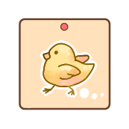
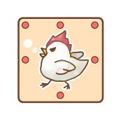



人工知能で強化した
「どうぶつしょうぎ」
スマートフォンアプリケーション
C10-025 川船 美帆

Slide 2
目的
強い人工知能の作成
  「遺伝的アルゴリズム」
「どうぶつしょうぎ」のアプリケーション作成
  スマートフォン向けアプリケーション

Slide 3
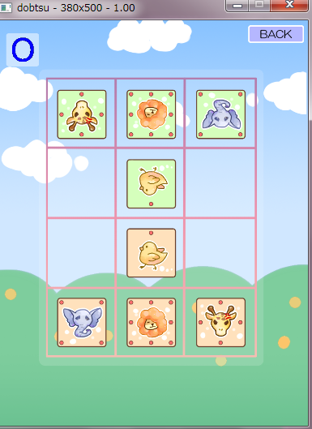
どうぶつ将棋の概要
3×4の計12マスの盤面
駒は5種類
  「ひよこ」「にわとり」
  「きりん」「ぞう」「らいおん」
「キャッチ」もしくは「トライ」したら勝ち
  キャッチ
    相手のライオンの駒を取る
  トライ
    相手の陣の1番奥まで自分のライオンを進める

Slide 4
AIのアルゴリズム
ボードゲームにおける人工知能のアルゴリズムで
主だったものは、
Min-Max法
  想定される被害が最小になるような手を打つ
  しらみつぶしに探索を行う
Alpha-Beta法
  Min-max法を応用したアルゴリズム
  読む必要の無い手は探索を行わない
今回は計算量が少ないので
「Min-Max法」を選択

Slide 5
Min-Max法①
自分の手番の場合は評価が最大の手、
相手の手番の場合には評価が最小の手
を選んでいく方法
相手からの被害を最小にしながら、
良い手を指すことが出来る

Slide 6
Min-Max法②
2手先の局面を考え、その局面を評価関数によって評価する
2手目の評価値で1番値の小さいものを1手目の評価値とする
1手目の評価値の中で1番値の大きなものを次の手として選択する
現在の局面
52
45
相手の手番
自分の
手番
52
66
45
62
自分の指し手
相手の指し手
図1 2手先読みの場合のゲーム木（Min-Max法）

Slide 7
評価関数
ゲームの局面の状態をある一定の基準に沿って評価し、局面の優劣を値として出す
将棋（もしくはどうぶつしょうぎ）だと
  駒得
    駒それぞれに点数をつけて評価値を計算
  利きの数
    自分の駒と相手の駒、それぞれの利きの数を数え、それを評価値にする
  王手と王手逃れ
    王手になる手は良い手と評価し、逆に王手される手は悪手として評価する

Slide 8
自己対戦の結果
3種類の評価関数を作成
  ①駒得
  ②駒得+利き
  ③駒得+利き
  +王手（200点）
  +トライ（300点）
それぞれ100回ずつ対戦
「駒得VS駒得」の結果
  先手 ： 36％
  後手 ： 49％
  引き分け ： 15％

Slide 9
遺伝的アルゴリズム
第一世代の作成
評価関数値が異なる人工知能を5つ作成
適応度の評価
人工知能同士で対戦させた後、
順位を決める
選択
1位と2位の人工知能を選択
交叉
選択した人工知能同士を交叉させる
終了条件の判定
過去100世代の評価関数値の
標準偏差が30以下であれば値を固定
突然変異
評価関数値を3％の割合で変化させる

Slide 10
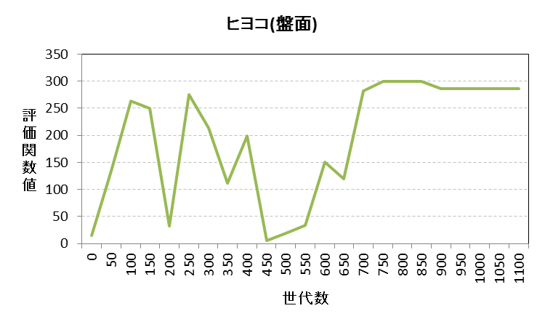
遺伝的アルゴリズム適用結果
1100世代で全ての値が収束
学習させる前の人工知能と300戦対戦
  先手 ： 勝率28％ （引き分け 17％）
  後手 ： 勝率56％ （引き分け 12％）
学習させる前の人工知能同士での結果
  先手 ： 36％
  後手 ： 49％
  引き分け ： 15％
後手側の勝率が上がった

Slide 11
「どうぶつしょうぎ」アプリケーション

Slide 12
結論
遺伝的アルゴリズムを使い、
人工知能を自己対戦で学習させた結果、
後手側のときは強くなった
学習させた人工知能を搭載した
スマートフォンアプリケーションを作成した

Slide 13
ゲーム木
ゲームの状態を簡易的に
表したもの
将棋やチェスなどで
用いられる
枝：指し手
節点：ゲームの盤面
5
10
7
6

Slide 14

Cocos2d-x
２Dゲームフレームワーク
オープンソース（MIT）
  MITライセンス：非常に制限の緩いライセンス
使用できる言語：Javascript，Lua，C++
マルチプラットフォーム開発対応
  Android，iOS，Windows,Mac,Linuxなど
画像出典：http://www.cocos2d-x.org/wiki/About_Us

Slide 15
ボードゲームのAIの流れ
現在の局面から着手可能な手を全て挙げる
着手可能な手を指した場合の局面を評価関数で評価する
評価値が最大になる場合の手を次の手として選択する

Slide 16
スマートフォンアプリケーション
開発言語：C++

